Slide 1
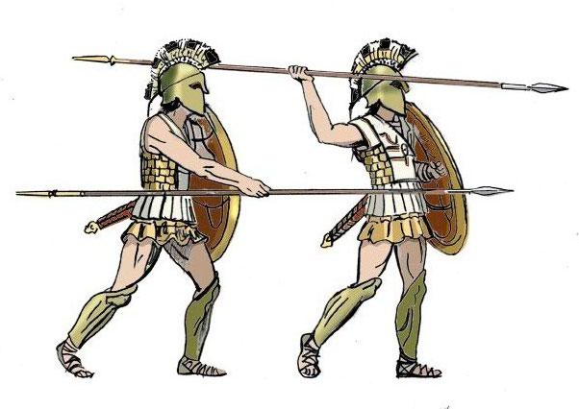

De Griekse oorlogen
Tijd van Grieken en Romeinen
3.000 v.Chr. – 500 na Chr.

Slide 2
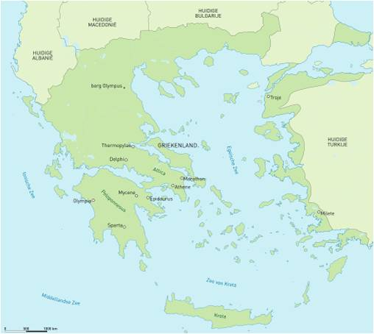
Ionische kolonies
Athene
Sparta
Peloponnesus
Perzische Rijk

Slide 3
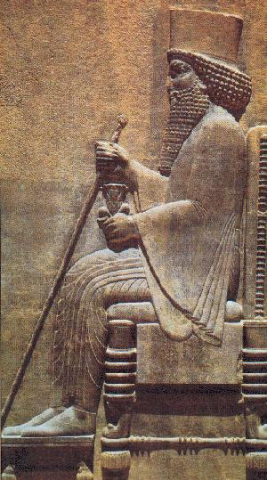
Perzische Oorlogen
499 v. Chr.: Ionische Opstand
Griekse kolonies in Azië worden bezet door het Perzische Rijk
De kolonies zijn gesticht door Athene
De kolonies komen in opstand en Athene helpt de kolonies
De Perzen slaan de opstand neer

Slide 4
Perzische Oorlogen
Gevolgen van de Ionische Opstand
Perzische koning Darius is boos
Hij wil dat Athene een boete betaalt
Hij stuurt boodschappers naar Athene
De boodschappers worden vermoord
➔ Perzië wil oorlog met Athene

Slide 5
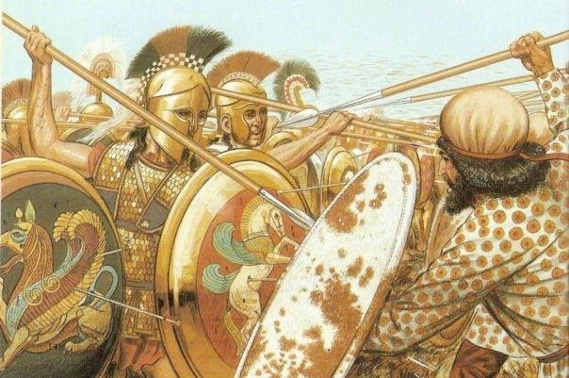
Perzische Oorlogen
Eerste Perzische Oorlog
Darius valt Griekenland binnen
Athene verslaat het leger van Darius
➔ 490 v. Chr. Slag bij Marathon

Slide 6

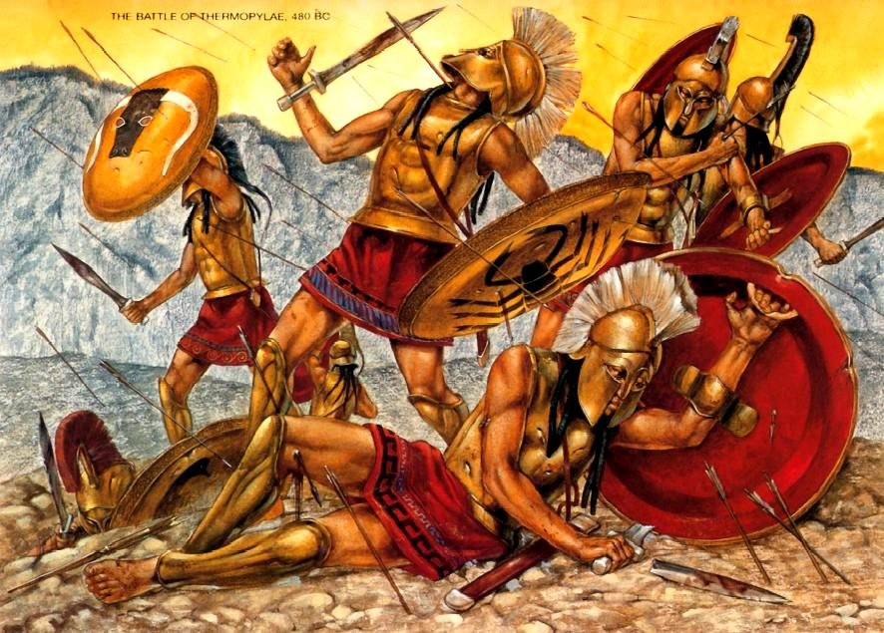
Perzische Oorlogen
Tweede Perzische Oorlog
Darius wil wraak voor het verlies bij Marathon
Athene sluit bondgenootschap met Sparta → samen vechten zij tegen Perzië
480 v. Chr. Slag bij Thermopylae
300 Spartanen verslagen door Xerxes
Athene verwoest
Atheners vluchtten naar zee

Slide 7
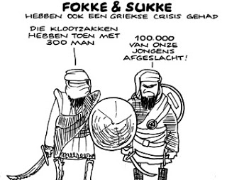
Slag bij Thermopylae
480 v. Chr.

Slide 8
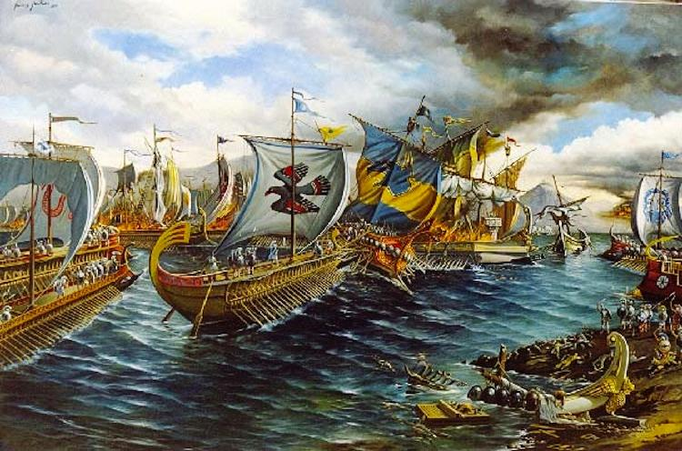
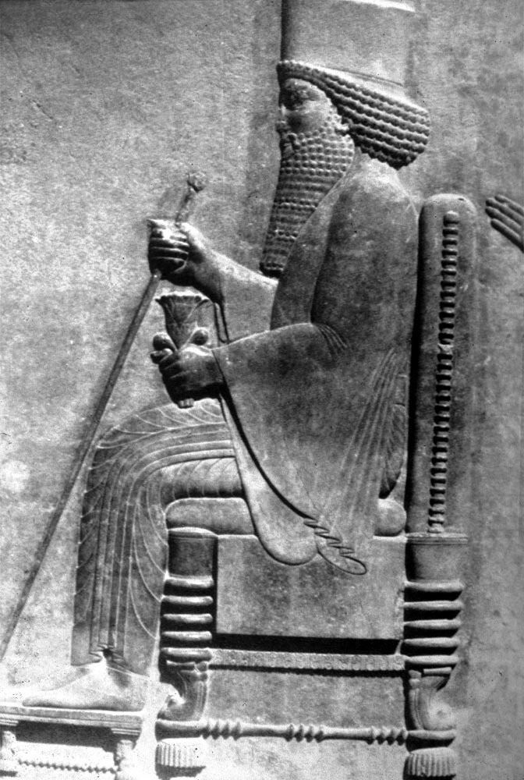
Perzische Oorlogen
Tweede Perzische Oorlog
Xerxes achtervolgt de Atheners
Xerxes loopt op zee in de val
480 v. Chr.: Slag bij Salamis
Athene verslaat de Perzen
Athene belangrijkste polis
Atheners grote winnaar van de Perzische Oorlogen

Slide 9
Peloponnesische Oorlogen
Athene en Sparta hebben samen de Perzen verslagen
Nu strijden ze om de macht in Griekenland
431-404 v. Chr.: Peloponnesische Oorlog
Athene sterkere vloot
Sparta sterker landleger
Uiteindelijk wint Athene de oorlog
Maar: beide poleis zijn ernstig verzwakt

Slide 10
500
490
480
470
460
460
440
430
420
410
400
Perziche Oorlogen
Peloponnesische Oorlog
480 v. Chr.
Slag bij Salamis
480 v. Chr.
Slag bij Thermopylae
490 v. Chr.
Slag bij Marathon
499 v. Chr.
Ionische Opstand

